Slide 1
Ekonomický růst a jeho zdroje
doc. Ing. Martina Halásková, Ph.D.

Slide 2
Ekonomický (hospodářský) růst
Potenciální produkt bývá nazýván též produktem plné zaměstnanosti, popř. produktem plného využití zdrojů.
Ekonomický růst může být definován jako růst úrovně potenciálního produktu v závislosti na vývoji základních zdrojů a faktorů, kterými je růst produktu determinován.
Jde tedy o zvyšování výrobní kapacity ekonomiky, „…vykazuje-li potenciální produkt dlouhodobý růst spojený se zvyšováním produkčních možností ekonomiky“ .

Slide 3
Ekonomický (hospodářský) růst
Hospodářským (ekonomickým) růstem se rozumí vzestup hospodářského potenciálu země, ke kterému dochází v souvislosti s kvantitativním zvyšováním (růstem) potenciálního hrubého domácího produktu.
Při sledování růstu produktu je proto třeba odlišovat dvojí situaci:
zvýšení krátkodobé, které je po určité době vystřídané poklesem produktu.
dlouhodobý trend spojený obvykle plynulým zvyšováním produkčních možností ekonomiky.

Slide 4
    Zdroje hospodářského růstu
Zdroje umožňující růst potenciálního produktu jsou tvořeny několika složkami:
Lidské zdroje,
  množství práce,
  lidský kapitál, tj. vzdělání, zručnost a zkušenosti pracovníků, náklady na jejich získání, zvýšení a udržení, a dále i motivace a schopnost podnikání.
Přírodní zdroje,
  množství půdy a nerostného bohatství,
  kvalita těchto zdrojů (úrodnost půdy, kvalita nerostů, klimatické podmínky).
Kapitálové zdroje v podobě kapitálových statků, jejichž stav (zásoba) je obnovován a rozšiřován investičními statky. Patří sem:
  stroje a zařízení, budovy, stavby apod.,
  technická úroveň těchto statků – jejich výkonnost, přesnost, pracovní a energetická náročnost.

Slide 5
Zdroje hospodářského růstu
Zdroje hospodářského (ekonomického) růstu je možné obecněji rozdělit do dvou skupin:
Kvantitativní zdroje růstu: do výroby jsou zapojována nová kvanta práce, přírodních zdrojů a kapitálu se stejnými kvalitativními charakteristikami. Je-li hospodářský růst založen na těchto zdrojích, bývá označován jako extenzivní růst.
Kvalitativní zdroje růstu: zvyšování kvalifikace pracovníků, využívání kvalitnějších přírodních zdrojů, rozvoj technické úrovně fixního kapitálu. Je-li zdrojem hospodářského růstu převážně rozvoj kvalitativních stránek výrobních faktorů, hovoříme o intenzivním růstu.

Slide 6
Zdroje růstu a technologická změna
V hospodářské realitě dochází v rozvinutých ekonomikách vždy ke kombinaci obou typů zdrojů – kvantitativních a kvalitativních.
Jde přitom o takový vývoj zdrojů hospodářského růstu, jejichž výsledkem je obvykle dlouhodobý růst (nikoliv stagnace nebo pokles) potenciálního produktu.
Kvalitativní zdroje hospodářského růstu bývají označovány také jako technologická změna (technologický pokrok nebo technologický regres).
Technologická změna v podobě:
zkvalitňování kapitálových statků bývá označována jako zpředmětněná technologická změna,
ostatní jsou nezpředmětněnou technologickou změnou.

Slide 7
Měření hospodářského růstu
Ekonomický růst znamená pozitivní změnu tokových veličin v čase (označovaných jako HNP, HDP nebo Y).
Nejjednodušším způsobem vyjádření ekonomického růstu je srovnání dosaženého domácího produktu stávajícího roku s rokem předcházejícím a dochází k němu tehdy, jestliže hrubý domácí produkt v roce t + 1 je vyšší než v roce t:
Δ HDP = HDPt+1 – HDPt > 0
Tento způsob výpočtu ekonomického růstu je prostou změnou veličiny HDP v po sobě následujících letech a může jít o zvýšení nebo snížení reálného produktu ekonomiky.

Slide 8
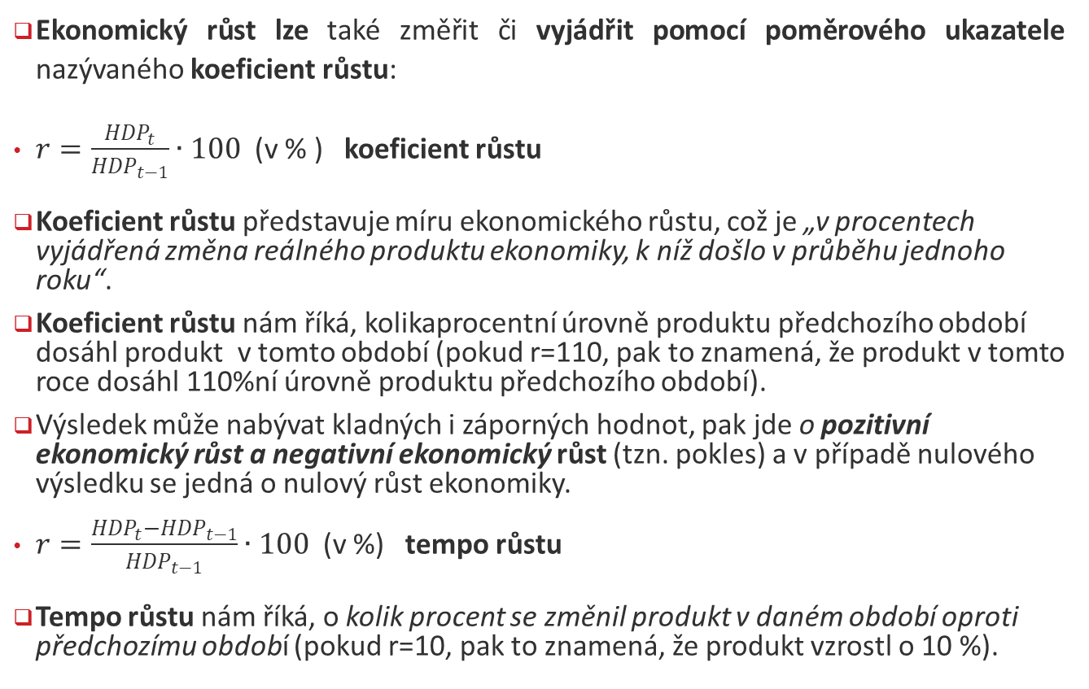
Měření hospodářského růstu
Ekonomický růst lze také změřit či vyjádřit pomocí poměrového ukazatele nazývaného koeficient růstu:
$r=\frac{{HDP}_{t}}{{HDP}_{t−1}}∙100$ (v % ) koeficient růstu
Koeficient růstu představuje míru ekonomického růstu, což je „v procentech vyjádřená změna reálného produktu ekonomiky, k níž došlo v průběhu jednoho roku“.
Koeficient růstu nám říká, kolikaprocentní úrovně produktu předchozího období dosáhl produkt v tomto období (pokud r=110, pak to znamená, že produkt v tomto roce dosáhl 110%ní úrovně produktu předchozího období).
Výsledek může nabývat kladných i záporných hodnot, pak jde o pozitivní ekonomický růst a negativní ekonomický růst (tzn. pokles) a v případě nulového výsledku se jedná o nulový růst ekonomiky.
$r=\frac{{HDP}_{t}−{HDP}_{t−1}}{{HDP}_{t−1}}∙100$ (v %) tempo růstu
Tempo růstu nám říká, o kolik procent se změnil produkt v daném období oproti předchozímu období (pokud r=10, pak to znamená, že produkt vzrostl o 10 %).

Slide 9
Nominální a reálný domácí produkt
Proč počítáme nominální i reálný produkt?
Nominální růst domácího produktu odráží růst produkce i cen.
Reálný růst domácího produktu ukazuje pouze růst produkce.

Slide 10
Ukazatel produktu na jednoho obyvatele
Ukazatel produktu na jednoho obyvatele vyjadřuje ekonomickou úroveň dané země.
Tempo růstu produktu na 1 obyvatele vyjadřuje vývoj ekonomické úrovně.
Tempo růstu je považováno za základní ukazatel vývoje životní úrovně v dané zemi.
Jeho vypovídací schopnost však může být velmi omezená v důsledku nerovnoměrného rozdělení důchodů.
Je třeba sledovat též tempo růstu reálných mezd a jiné ukazatele.

Slide 11
  Modely hospodářského růstu
Ekonomická teorie obsahuje řadu konkrétnějších přístupu v podobě různých růstových modelů, které rozdílně zohledňují význam jednotlivých zdrojů růstu a zkoumají rozmanité aspekty hospodářského růstu včetně omezení růstu.
Modelům hospodářského růstu je věnována pozornost v odborné literatuře viz např. Holman (2016, s. 197-226) a Jurečka, Macháček a kol. (2023, s. 252-263).

Slide 12
Modely hospodářského růstu
Modely HR
Klasické modely
Neoklasický model
Škola mezí růstu
Keynesiánský model
Teorie endogenního růstu
Post – keynesovský přístup

Slide 13
Klasický model
Jednoduchý klasický model vytvořil Thomas Robert Malthus.
Klasický model pracuje se stagnujícím množstvím a kvalitou půdy (veškerá půda je využívána) a neuvažuje ani významnější růst množství kapitálu, ani jeho technický rozvoj.
Jediným zdrojem ekonomického růstu je v tomto modelu růst obyvatelstva (množství pracovních vstupů), což je však spojeno s klesajícím mezním produktem práce.
Tempo růstu produktu se postupně snižuje, až se dostane pod tempo růstu obyvatelstva.
Klesá proto produkt na 1 obyvatele a klesají reálné mzdy až na úroveň životního minima, kde se růst obyvatelstva (a tím i produktu) zastaví.

Slide 14
Neoklasický model
Z neoklasických teorií růstu je nejznámější růstový model R. M. Solowa.
Neoklasické teorie hledaly kvantitativní vztahy mezi růstem produktu a růstem kapitálu a práce, nedostatkem však bylo, že nevysvětlovaly zdroje hospodářského růstu.
Nejdůležitější zdroj růstu, tedy technologický pokrok je v neoklasických modelech exogenní (tudíž nevysvětlenou) veličinou.
Až ve 2. polovině 80 let se objevily teorie endogenního růstu, které se snažily vysvětlit technologický pokrok jako endogenní veličinu v rámci růstového modelu.

Slide 15
Keynesiánské modely
Hospodářský růst v neoklasickém modelu je spojen s permanentně vyčištěnými trhy výrobních faktorů, neboli s neustálou tzv. plnou zaměstnaností.
Keynesiánská ekonomie se naopak zabývá hospodářstvím s nezaměstnaností vyšší než při tzv. plné zaměstnanosti.
Keynesovské pojetí hospodářského růstu vychází z předpokladu, že rozhodujícím stimulem hospodářského růstu je rostoucí domácí, popř. zahraniční poptávka.
Nezbytným předpokladem je, že v ekonomice existují nevyužité výrobní zdroje, především dostatečná nabídka pracovní síly v požadované kvalifikační struktuře.

Slide 16
Škola mezí růstu
Specifický nestandardní přístup k problematice dlouhodobého vývoje produktu (nebo produktu na 1 obyvatele) zaujímají autoři označovaní jako škola mezí růstu.
Tento přístup se vyznačuje zkoumáním vzájemné podmíněnosti celosvětového vývoje několika proměnných:
obyvatelstva,
průmyslové produkce a produkce potravin,
znečištění životního prostředí a
vyčerpání přírodních zdrojů.
Přístup zkoumá dále vývoj ukazatelů životní úrovně, jako produkt na 1 obyvatele a střední délka života, přičemž zohledňuje situaci současné generace a generací budoucích.

Slide 17
Teorie endogenního růstu
Od 80. let 20. století jsou vyvíjeny nové teorie hospodářského růstu, reagující na sporné výpovědi tradičního neoklasického (Solowova) modelu růstu.
Teorie endogenního růstu se snaží vysvětlit dlouhodobé přetrvávání rozdílů mezi rozvinutými a méně rozvinutými zeměmi.
Vysvětlení spočívá v technologickém pokroku v podobě zkvalitňování fyzického i lidského kapitálu.
Technologický pokrok má endogenní charakter – je generován silami uvnitř ekonomiky.

Slide 18
Post-Keynesovský přístup
Post-keynesiánská teorie dává přednost úloze rozdělení příjmů a identifikuje režimy poptávky na základě mezd.
Klíčovou roli hrají finanční proměnné, které způsobují endogenní nestabilitu a finanční cykly (minské dluhové cykly).
Hospodářský růst je považován za proces závislý na cestě (s hysterezí nezaměstnanosti kvůli mzdovým normám) a není ukotven v rovnováze na straně nabídky.
Jak zdůraznil Keynes, ekonomická rozhodnutí a aktivita v nejistotě nemají automaticky tendenci k plnému využití kapacity.
Očekávaná poptávka je hybnou silou produkce, čas od času, a velí inovacím a akumulaci kapitálu, které v dlouhodobém horizontu umožňují vyšší produkci navzdory demografickému omezení.

Slide 19
  Udržitelný rozvoj a globální problémy hospodářského růstu
Koncepce udržitelného rozvoje představuje:
vývoj výroby a spotřeby, který umožňuje uspokojování dnešních potřeb tak, aby nedošlo k omezení v uspokojování těchto potřeb budoucích generací.
Jde o ekonomický vývoj, který respektuje planetární meze růstu.
Udržitelnost přitom dočasně neznamená nulový růst, zdůrazňuje však kvalitativní rozvoj před fyzickou (kvantitativní) expanzí.
Klíčový je vztah tohoto vývoje k přírodním zdrojům.

Slide 20
Udržitelný rozvoj a globální problémy hospodářského růstu
Udržitelný rozvoj je podmíněn (např.) takovým využíváním přírodních zdrojů, kdy:
v případě obnovitelného zdroje (ryby, lesy apod.) je udržitelná regenerační schopnost tohoto zdroje,
v případě neobnovitelného zdroje (např. nerostné suroviny) je jeho vytěžování nahrazováno technologickým pokrokem,
znečištění a produkci odpadů je nutno redukovat na úroveň, únosnou pro jejich přirozenou likvidaci přírodou.

Slide 21
Udržitelný rozvoj a globální problémy hospodářského růstu
Praktická opatření realizace udržitelného rozvoje fakticky závisí na vůli jednotlivých zemí (vlád), resp. jejich vlivu v mezinárodních organizacích.
To je ale v rozporu s globálním charakterem problémů a problémů navazujících.
V souhrnném přehledu jde zejména o:
vyčerpání přírodních zdrojů,
znečištění životního prostředí,
nedostatek surovin,
přelidnění,
nerovnoměrnost hospodářského vývoje,
migrace obyvatelstva.

Slide 22
Bariéry ekonomického růstu
Vývoj ekonomické úrovně, tj. vývoj reálného produktu na 1 obyvatele, vykazuje v různých zemích a regionech výrazně rozdílnou podobu.
Tempo růstu produktu na 1 obyvatele je závislé:
na tempu prohlubování kapitálu, tj. na vývoji obyvatelstva (resp. práce) a na vývoji zásoby kapitálu,
na vývoji technologických změn.
Dalším vysvětlením jsou nedokonalé institucionální podmínky růstu.

Slide 23
Bariéry ekonomického růstu
Za základní bariéru ekonomického růstu bývá často považována nedostatečná zásoba kapitálových statků. K rozšíření a prohloubení kapitálu však chybí tvorba úspor.
Úspory však nemohou být vytvořeny při stávajícím nízkém produktu a důchod na 1 obyvatele, který je často na úrovni životního minima.
Na problém nedostatku kapitálových statků navazuje nedostatečný technologický pokrok, neboť ten je ze značné části materializován právě ve fyzických a kapitálových statcích.
Nedostatečnou úroveň vykazuje i kvalifikace pracovní síly.
Problém kvality pracovní síly je navíc zostřován tzv. únikem mozků.

